Slide 1
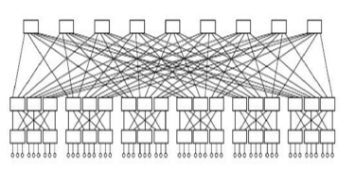
36 37 38 39 40 41 42 43 44
18 19 20 21 22 23 24 25 26 27 28 29 30 31 32 33 34 35
0 1 2 3 4 5 6 7 8 9 10 11 12 13 14 15 16 17

